Slide 1
Matlab Assignment
Due 2007.1.8

Slide 2
Assignment
兩個matlab 程式:
  Eigenface：
    Eigenvector 和 eigenvalue 的應用.
  Fractal：
    Affine transform( rotation, translation, scaling)的應用
透過調整程式的參數，觀察並討論其結果，回答我們所給的問題。

Slide 3
Eigenface
把大小為25x20的face image，想成是一個500維度的vector.
利用一組face images當成training set，求出其eigenvectors和eigenvalues.
這裡的eigenvectors就是所謂的eigenfaces.
‧‧‧

Slide 4
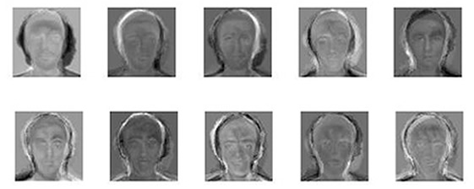
Eigenface
任給一張圖，把這些eigenvectors當成basis來重建影像。
projection
reconstruction
Top 10 eigenfaces

Slide 5
Eigenface
輸入參數：
  選取輸入影像種類
    女性(female)
    男性(male)
    風景(scenery)
  選取輸入影像的編號
  選取training data的種類
    女性(female)
    男性(male)
    兩者皆用
  選取要用來重建的eigenface數目

Slide 6
Eigenface
程式使用說明：
  eigface.m:子程式
  eigface_test.m:主程式，在此調整參數。

Slide 7
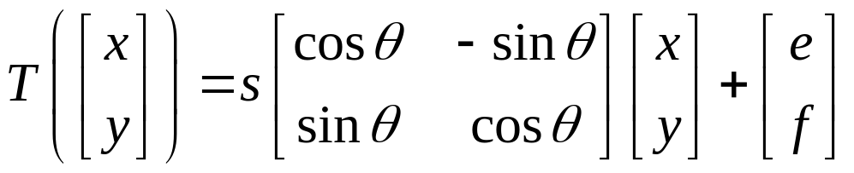
Fractal
Affine transform:
  縮放（Scaling）
  旋轉（Rotation）
  平移（Translation）
Scaling
s
θ
Rotation
（e, f）
Translation

Slide 8
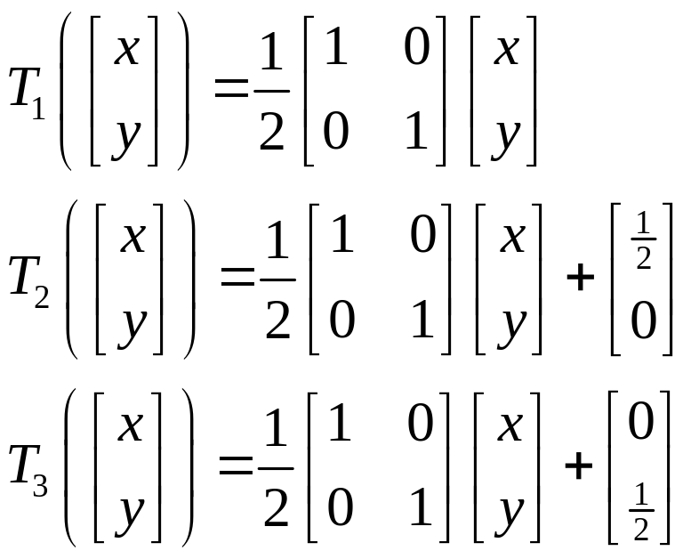

Fractal
Sierpinski Triangle

Slide 9

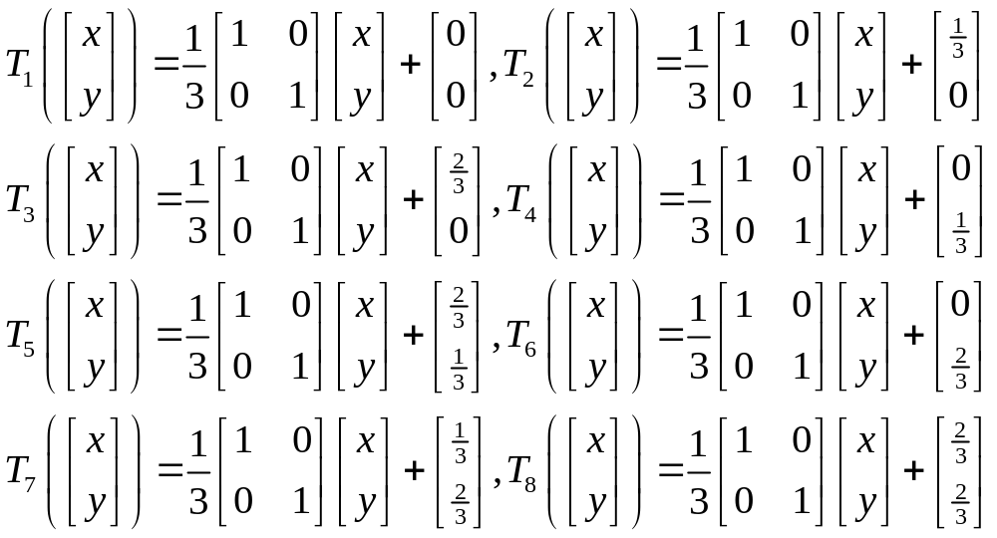
Fractal
Sierpinski Carpet:

Slide 10
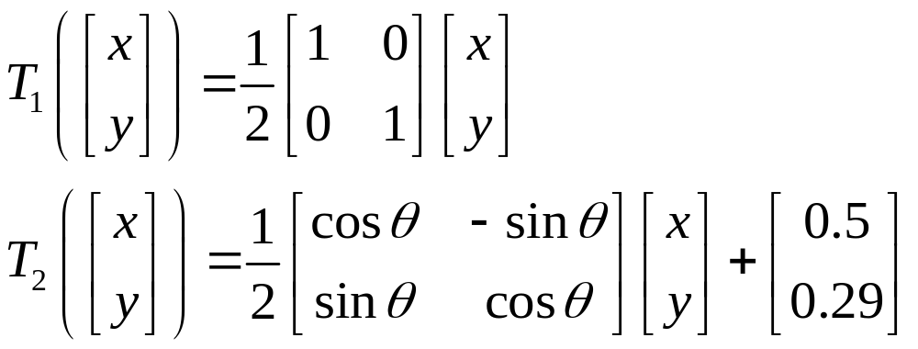

Fractal
Customized pattern

Slide 11
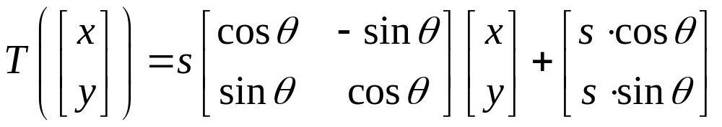

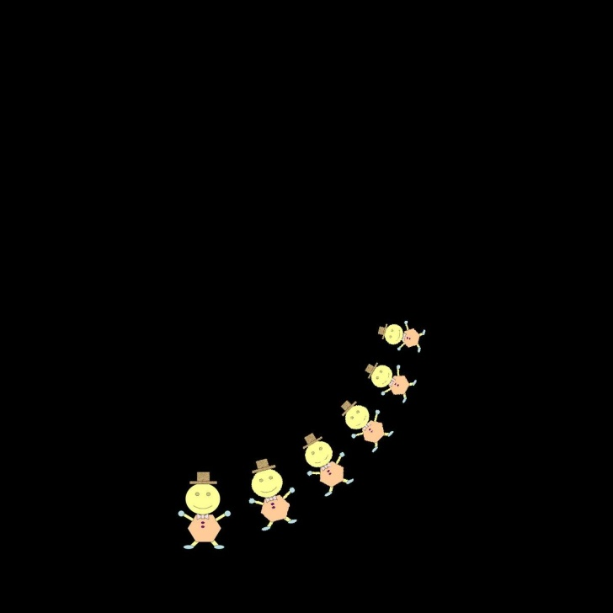
Fractal
An endless spiral of little men

Slide 12
Fractal
輸入參數：
  選取輸入的pattern
  選取fractal的種類
    Sierpinski Triangle
    Sierpinski Carpet
    Customized Pattern(can choose rotation angle)
    An endless spiral of little men
  選取iteration的次數
  選取fractal旋轉的角度
  選取pattern旋轉的角度
  選取pattern平移的大小

Slide 13
Fractal
程式使用說明：
  fractal.m:子程式
  fractal_test.m:主程式，在此調整參數。

Slide 14
Password
下載檔案所需要的密碼：
  LA2006

Slide 15
Problem 1 of Eigenface
我們有三組training data:
  female, male,和 female+male
觀察和比較這三組training data中，前30大的eigenvalue所對應的eigenvector，也就是eigenface，有什麼不一樣的地方。

Slide 16
Problem 2 of Eigenface
我們有三組不同的input image:
  female, male和scenery
  每一組都有5張影像可以選擇
觀察每一組input image在不同basis上投影並做reconstruction後的效果。不同input image是否各自有比較適合的basis?為什麼？

Slide 17
Problem 3 of Eigenface
由前一小題，我們可以找出某些input image，有其最適合的basis。分別觀察reconstruction level選到多大，其結果就和原圖幾乎一模一樣。
觀察如果input image並沒有適合的basis，隨便選一組basis，增加其reconstruction level，則reconstruction的結果會不會比較好？

Slide 18
Problem 1 of Fractal
觀察sierpinski triangle，sierpinski carpet這兩個example:
  隨著iteration次數增加，所形成的圖案會怎樣變化？
  當input 的pattern不同時，逐次調高iteration的次數，和原來的pattern的結果來比較，有什麼不同或是相同？為什麼？

Slide 19
Problem 2 of Fractal
觀察customized pattern這個example:
  不同的fractal旋轉角度，產生的結果有什麼不同？
  p.s. 也可以試用不同的輸入pattern來觀察其結果

Slide 20
Problem 3 of Fractal
觀察An endless spiral of little men這個example:
  固定pattern旋轉角度與pattern平移大小，改變fractal旋轉角度。
  固定fractal旋轉角度與pattern平移大小，改變pattern旋轉角度。
  固定pattern旋轉角度與fractal旋轉角度，改變pattern平移大小。
  在這三種情況下，各會有怎樣的效果？

